Slide 1



CUNGRESSU
DE SOS GIOVANOS
DISTERRADOS
SARDOS
RAIGHINAS IN SU MUNDU
VENIDORE IN SARDIGNA
S’Alighera, 22 - 24 Santu Aine 2025

Slide 2
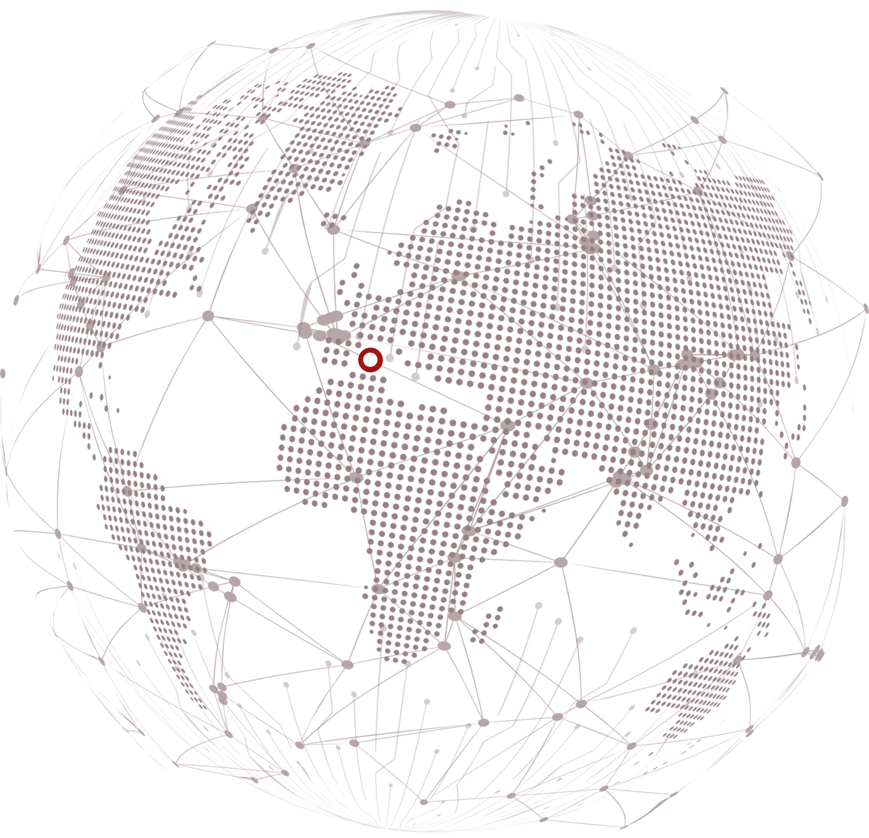
IL SARDO UNA LINGUA «ANORMALE»
Percorso di conoscenza basico per una prima introduzione alla realtà linguistica sarda

Slide 3
ATTENZIONE SU UN TEMA FONDAMENTALE !!!!!
NON TUTTO E’ COME PENSIAMO CHE SIA E DOBBIAMO APRIRE LA MENTE ALLA CONOSCENZA E A NUOVE DIMENSIONI DEL SAPERE
SPESSO IN QUESTIONI LINGUISTICHE I LUOGHI COMUNI E GLI STEREOTIPI CONDIZIONANO

Slide 4
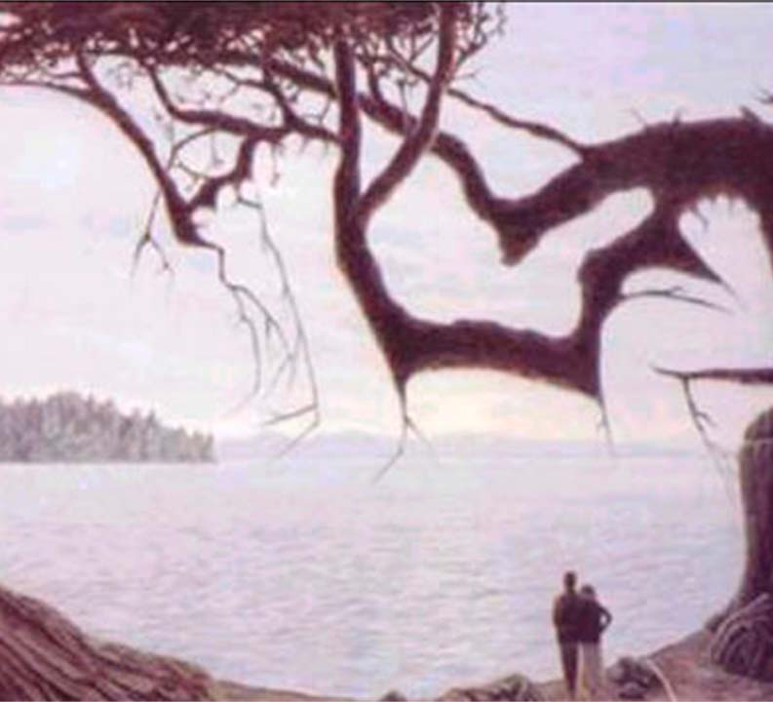

Slide 5


Slide 6
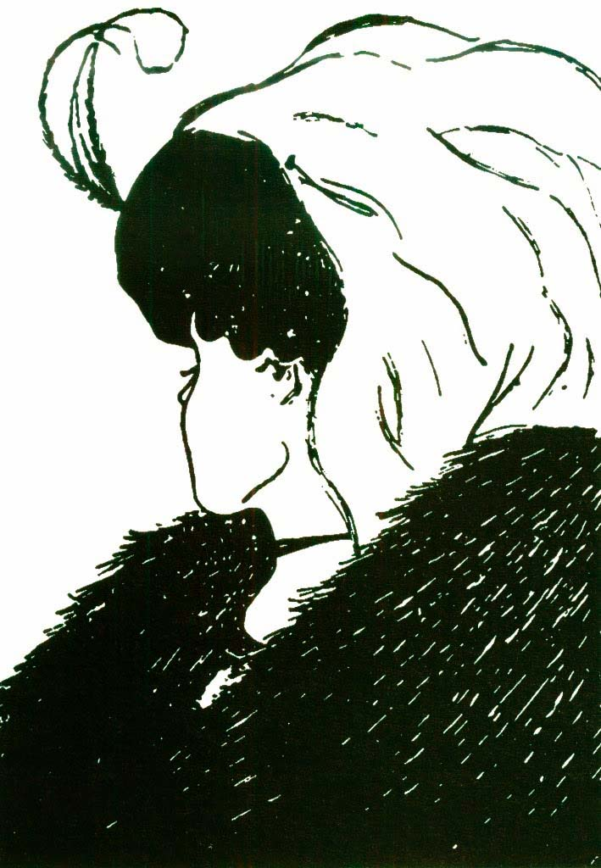

Slide 7


LINGUA E DIALETTO
Qual è la differenza
tra i due concetti?
Ma soprattutto esiste?
Si può definire ragionevolmente o scientificamente?

Slide 8



LINGUA
E’ ufficiale, ha una grammatica, ha una sintassi, ha una letteratura, ha una storia, si insegna a scuola, è bella, lo parlano le persone socialmente acettate, tutti sanno come si scrive, si legge correntemente
DIALETTO
Non è ufficiale, non ha una grammatica, non ha un dizionario, non ha sintassi, non si insegna a scuola, è brutto, lo persone le persone povere, maleducate e ignoranti, non si sa come scriverlo, non si capisce, è rozzo ect ect ect

Slide 9




SCIENTIFICO
GIURIDICO
La scienza della filologia romanza riconosce il sardo quale lingua derivate dal latino all’unanimità
La legge della Repubblica 482/99 riconosce al sardo la dignità di lingua
Diverse leggi regionali ne promuono l’uso
L’ultima è la legge 22 del 2018
POLITICO
SOCIALE
In Sardegna il movimento di riconoscimento della lingua è stato forte in certi periodi della Storia. Gli ultimi due Presidenti ad usare il sardo a livello ufficiale nel Parlamento Sardo sono stati Soru 2007 e Solinas 2019
La lingua sarda è in forte crisi nell’uso della popolazione e nella trasmissione intergenerazionale . Ci sono vari interventi rigenerativi nei comuni, nelle scuole, nei media e nell’università

Slide 10
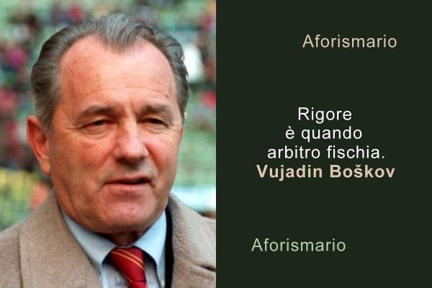
DEFINIZIONE CALCISTICA DELLA LINGUA LINGUA

Slide 11
ll linguista norvegese Einar Haugen ha provocatoriamente illustrato questa distinzione pseudo-linguistica con le seguenti parole:
«Una lingua è un dialetto con alle spalle un esercito e una flotta».

Slide 12
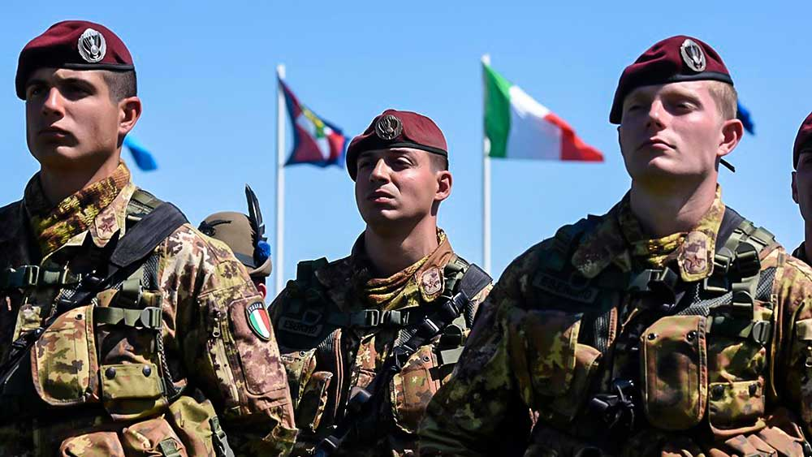
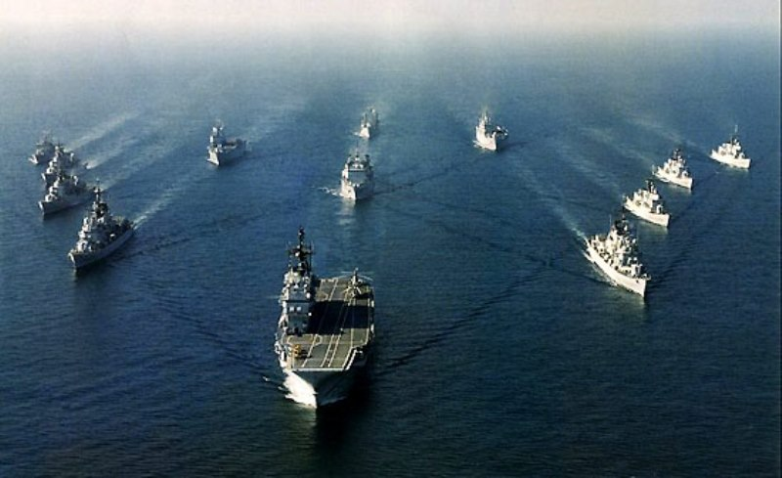

Slide 13
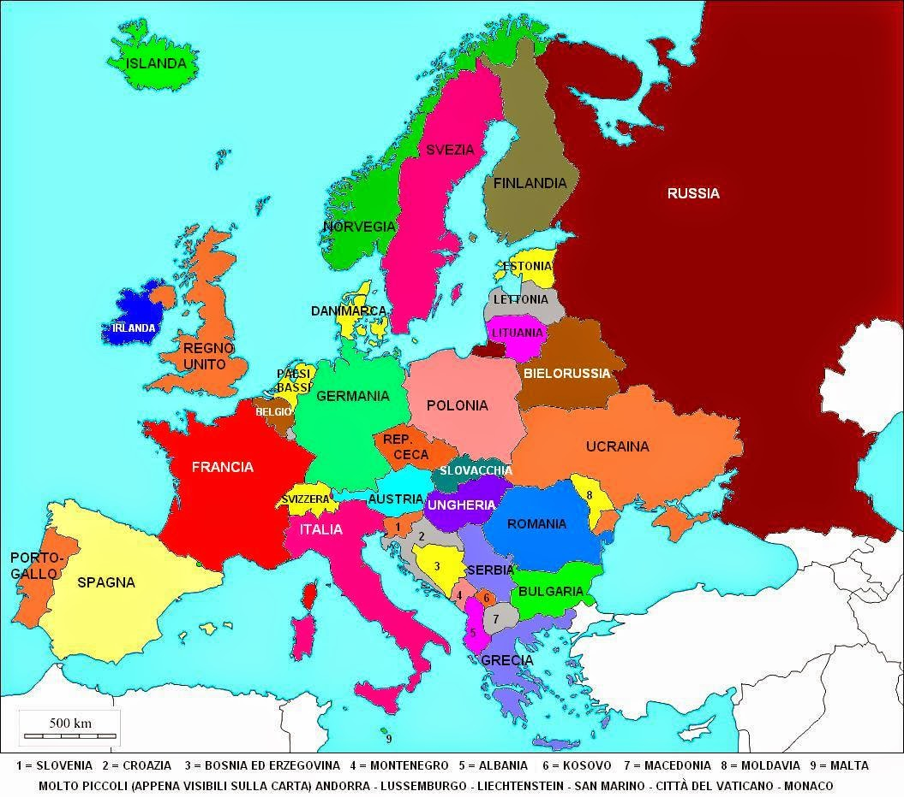

Slide 14
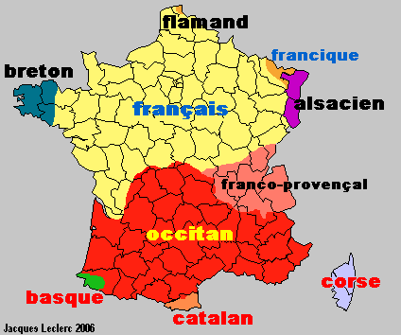

Slide 15
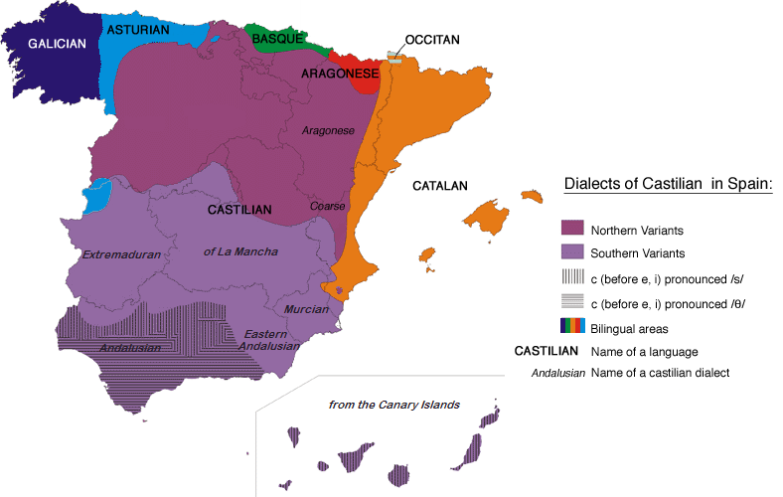

Slide 16
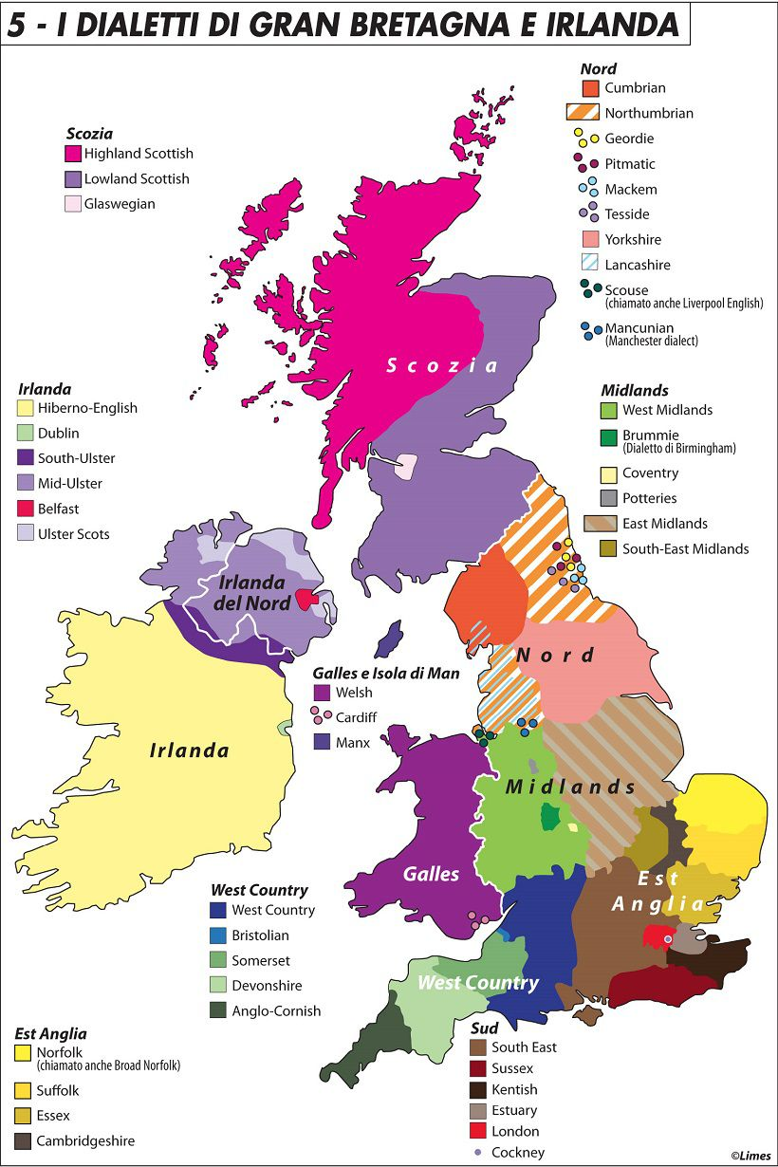

Slide 17
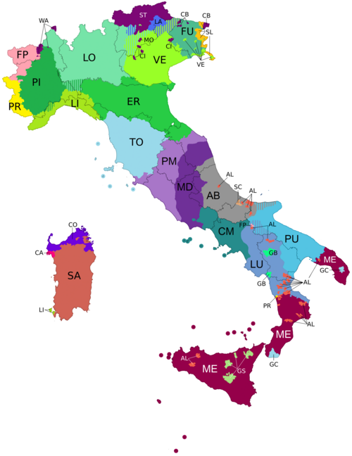

Slide 18
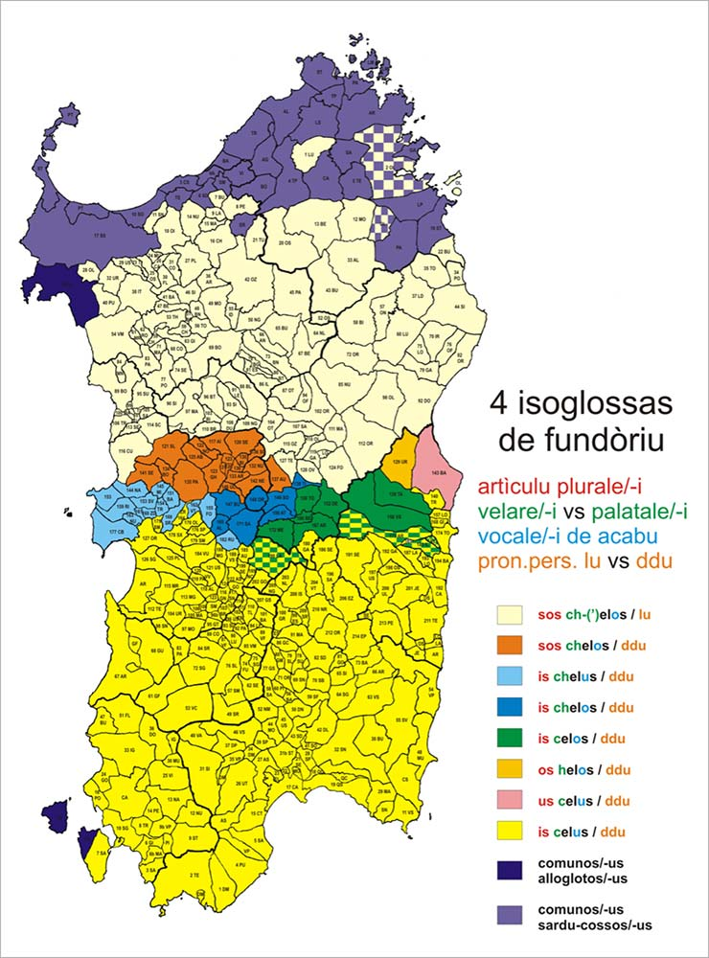

Slide 19

SCUOLA
UNIVERSITA’
AMMINISTRAZIONE PUBBLICA
MEDIA, WEB
CULTO
ARTE,
BUSINESS
MEDICINA ECT
UNA LINGUA PER VIVERE HA BISOGNO DI

Slide 20
Ma soprattutto ha bisogno di essere parlata perchè ogni lingua è un Tesoro imperdibile
Di ricchezza e significati

Slide 21
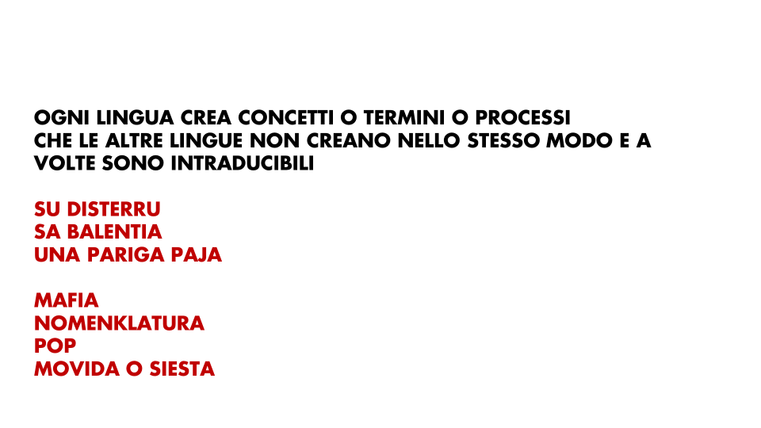

Slide 22
Ogni lingua contiene in se un tot di elaborazione umana originale e esclusiva, irripetibile, traducibile solo in parte, anche il sardo

Slide 23
NON SI POTRA’ MAI CAPIRE FINO IN FONDO LA SARDEGNA SENZA CONOSCERE LA SUA LINGUA, COSì COME LA STORIA O L’IDENTITA’

Slide 24
Perche’ una lingua non è solo uno strumento di comunicazione, ma organizza anche il pensiero e ti fa vedere le cose diversamente, secondo uno schema diverso per ogni lingua

Slide 25
https://www.youtube.com/watch?v=f3fGXCzod2s

Slide 26
La teoria di Sapir-Whorf, o ipotesi della relatività linguistica, sostiene che la lingua parlata influenzi la visione del mondo e i processi cognitivi di una persona. In parole semplici, le strutture linguistiche (grammaticali e lessicali) di una lingua non sono solo uno strumento per descrivere la realtà, ma possono anche modellarne la percezione, portando a modi di pensare diversi tra chi parla lingue differenti.

Slide 27
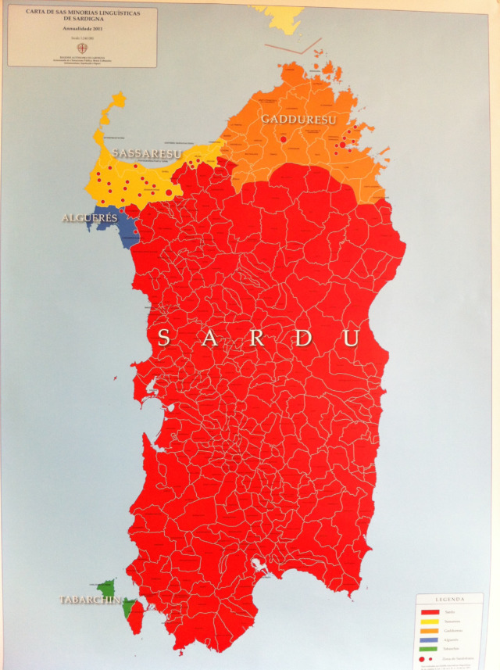
Sardo
Catalano
Gallurese
Turritano
Catalano
Tabarchino

Slide 28
SOCIOLINGUISTICA DEL SARDO

Slide 29
Perchè il sardo non è una lingua normale, ma ha assunto uno stato di lingua minoritaria?

Slide 30
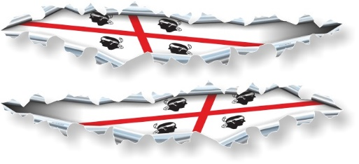
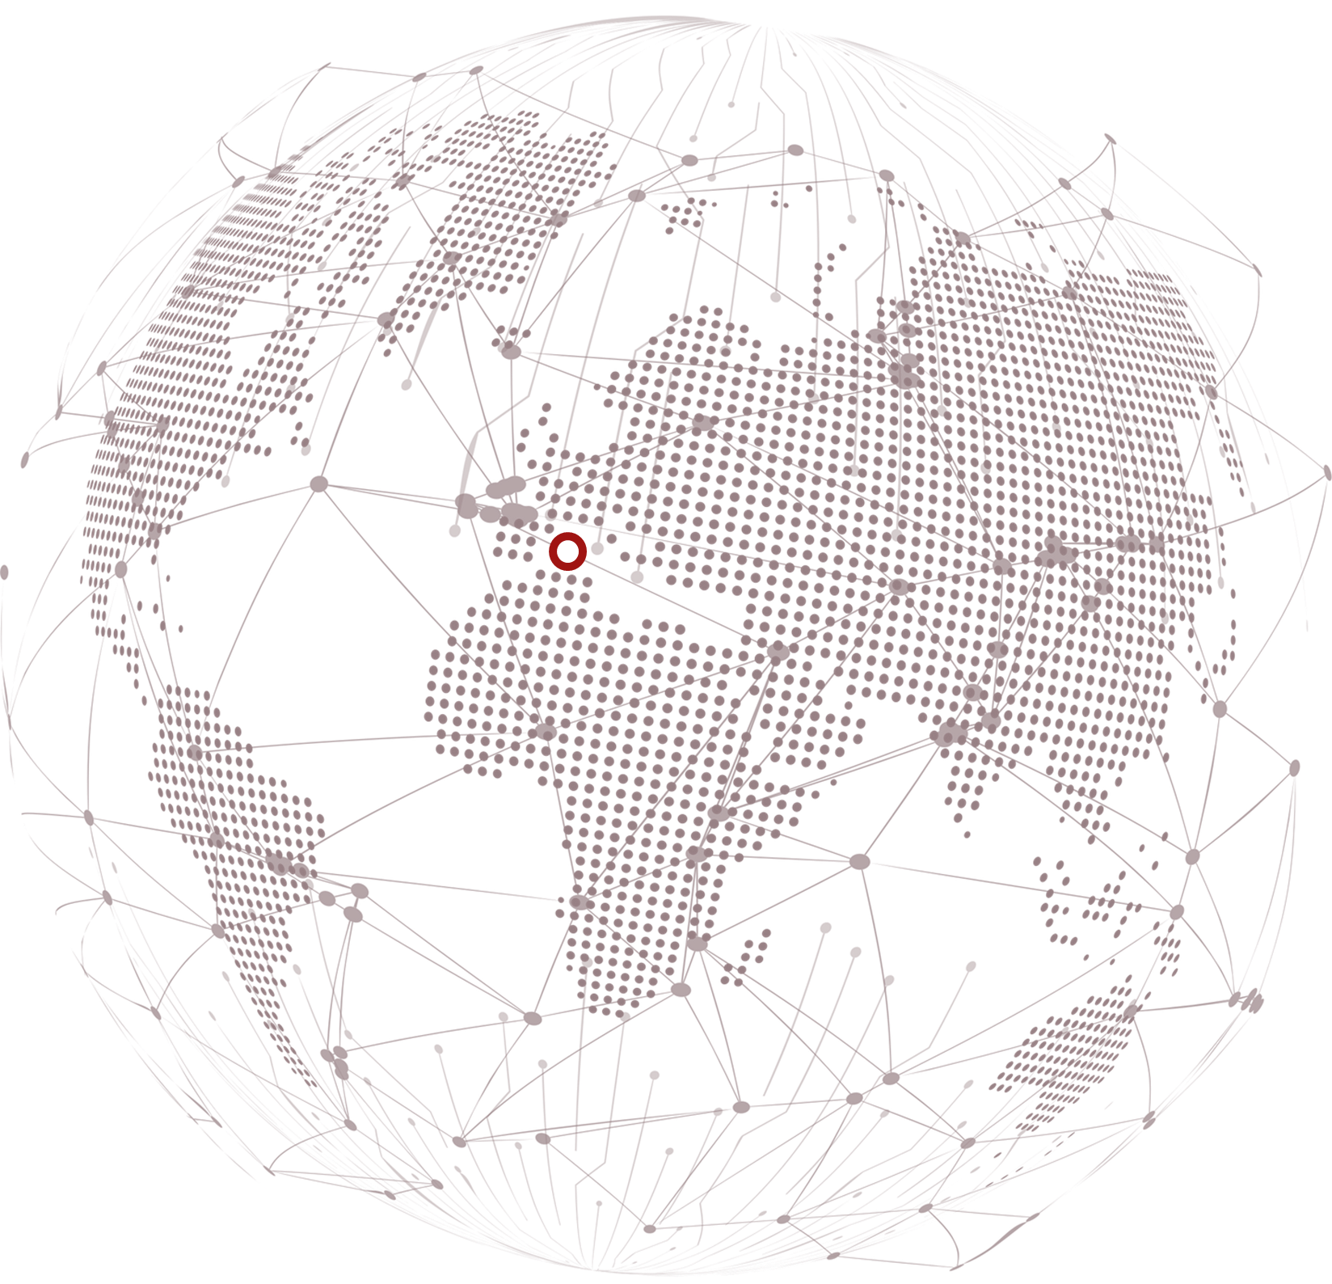
Ragioni storiche
Mancata creazione di una corte sarda nel Medioevo, conquista catalo aragonese e imposizione di spagnolo e catalano, assegnazione ai piemontesi e adesione al progetto nazionale italiano
Ragioni politiche
Ragioni Sociali
Mancata creazione di una cancelleria sarda in età moderna e necessità poi di aderire al progetto dell’unità nazionale italiana
Le èlites dirigenti in larga parte utilizzano le lingue egemoniche: latino, catalano, spagnolo e italiano. La popolazione, dopo l’unità d’Italia, intravede nella lingua italiana la possibilità di adottare un idioma che facilità l’ascesa sociale. Oggi le stesse aspettattve si rimettono sull’inglese.

Slide 31
LUOGHI COMUNI E STEREOTIPI
ARCAISMO
DIVISIONE
INCOMPRENSIBILITA’
NON ADATTO ALLA MODERNITA’
NON ADATTO ALLA CITTA’
DISTURBA APPRENDIMENTO DELLE ALTRE LINGUE
QUINDI NON ADATTO AI BAMBINI
NON ADATTO ALLE DONNE
ROZZO
MALEDUCATO

Slide 32
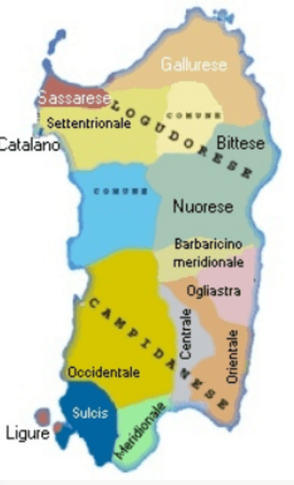
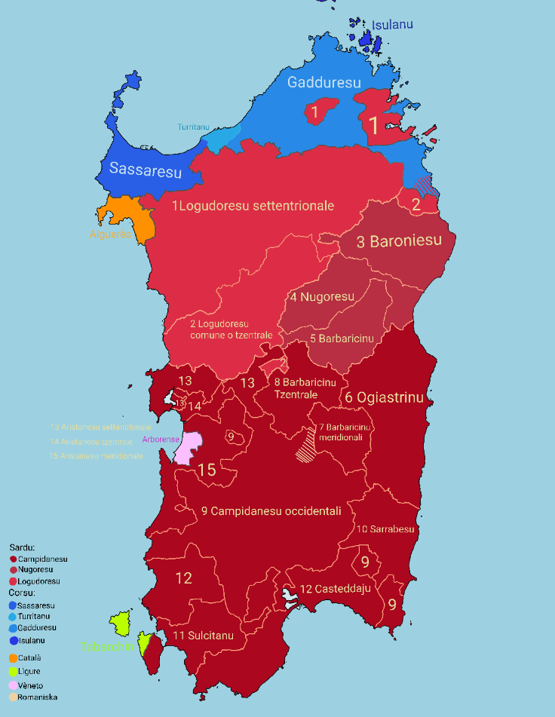
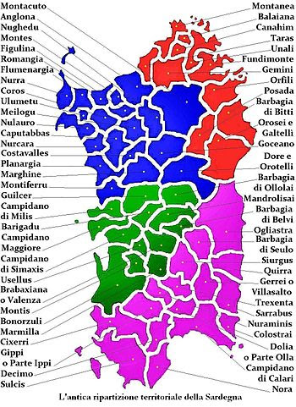
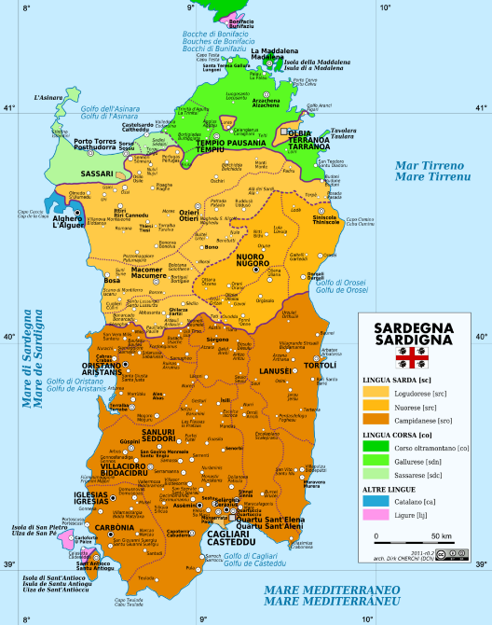
A PROPOSITO DI DIVISIONE DEL SARDO

Slide 33
REALTA’
I DATI SCIENTIFICI E SOCIALI CHE POSSEDIAMO
PERCEZIONE
REAZIONE
La .realtà immaginata che si forma in base alla diffusione dei luoghi comuni e stereotipi e che forma le convinzioni sociali
La politica linguistica che possiamo mettere in campo per recuperare la nostra lingua dell’identità.

Slide 34
BONAS DIE Good morning
SALUDE Hellò
COMENTE ISTAS? How are you?
ITE SI PAPAT OE? What are we eating today?
ITE SI BUFAT OE? What are you drinking today?
AJ0’ C’mon
EJA Yes
NONO No
BENIMINDE Go right or go ….

Slide 35
PROITE UNU SARDU DISTERRADU DIAT DEPERE TORRARE A SA LIMBA DE SOS MANNOS SUOS ?
Why should a Sardinian emigrant return to study the language of his ancestors?
¿Por qué un emigrante sardo debería regresar a estudiar la lengua de sus antepasados?

Slide 36
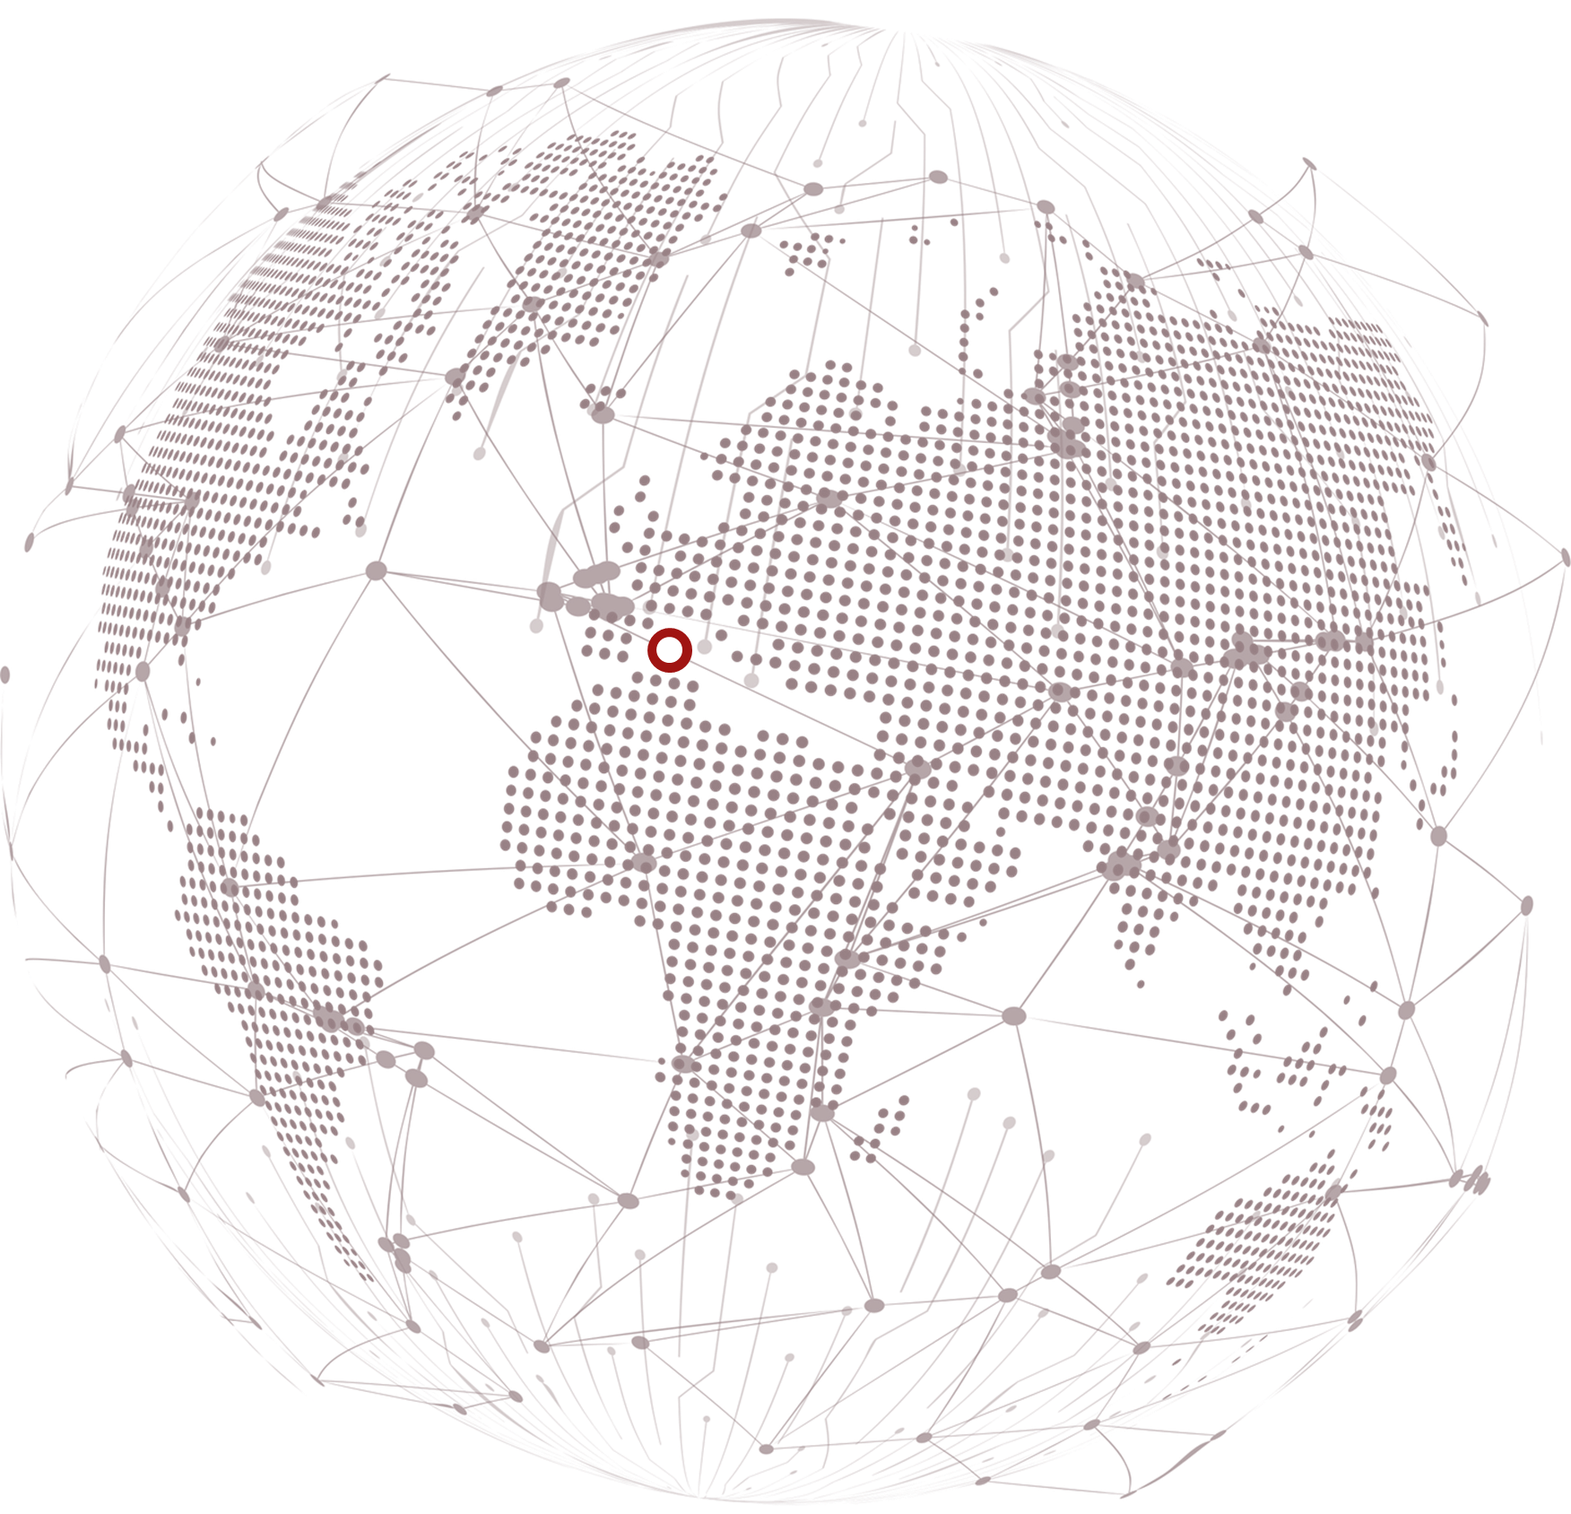
CONCLUSIONI
Sa limba sarda est una limba disterrada in domo sua. Sos disterrados podent fàghere meda pro l’agiuare: Ite? Connoschendela, imparendela, abalentendela e torrendela in sos logos dae ue at dèpidu disterrare. Comintzende dae sos assòtzios sardos chi amus peri su mundu.

Slide 37
https://www.youtube.com/watch?v=Tk5hpQDZp9w&list=RDTk5hpQDZp9w&start_radio=1&rv=KB5XvOkSeuI

Slide 38
…E BENIMINDE GIUSEPPE PEPE CORONGIU
GCORONGIU@GMAIL.COM
39 3286478828
FACEBOOK INSTAGRAM WHATSAPP
Gràtzias
Alghero, 22 - 24 Santu Aine 2025

